Slide 1
РЕФОРМЫ В БУХЧЕТЕ. С чего начинается достоверность отчетности? С применения РЕГУЛИРУЮЩИХ ДОКУМЕНТОВ В ОБЛАСТИ БУХУЧЕТА.
СМИРНОВА СВЕТЛАНА АНАТОЛЬЕВНА
DipIFR, к.э.н., аудитор с 1995 г., налоговый консультант 1 категории

Slide 2
Кто сегодня является ГОСУДАРСТВЕННЫМИ РЕГУЛЯТОРАМИ в сфере БУ и имеет право издания ДОКУМЕНТОВ В ОБЛАСТИ РЕГУЛИРОВАНИЯ в сфере БУ?
Что относится к ДОКУМЕНТАМ В ОБЛАСТИ РЕГУЛИРОВАНИЯ в сфере БУ?

Slide 3
Кто сегодня РЕГУЛИРУЕТ
Сферу бухучета (ст.22 ФЗ №402)
ГОСУДАРСТВЕННЫЕ НЕГОСУДАРСТВЕННЫЕ
РЕГУЛЯТОРЫ РЕГУЛЯТОРЫ

Slide 4
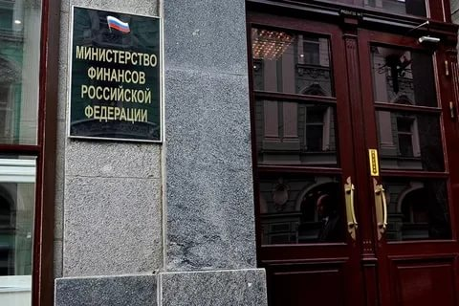
Федеральный закон от 06.12.2011 N 402-ФЗ
Статья 22. Субъекты регулирования бухгалтерского учета
1. Органами государственного регулирования бухгалтерского учета в Российской Федерации являются уполномоченный федеральный орган и Центральный банк Российской Федерации.

Slide 5
Чем должны заниматься государственные регуляторы в области БУ?
Статья 23. Функции органов государственного регулирования бухгалтерского учета
1. Уполномоченный федеральный орган:
1) утверждает программы разработки федеральных стандартов в порядке, установленном настоящим Федеральным законом;
2) утверждает федеральные стандарты и в пределах его компетенции отраслевые стандарты и обобщает практику их применения;
3) организует экспертизу проектов стандартов бухгалтерского учета;
4) утверждает требования к оформлению проектов стандартов бухгалтерского учета;
5) участвует в установленном порядке в разработке международных стандартов;
6) представляет Российскую Федерацию в международных организациях, осуществляющих деятельность в области бухгалтерского учета и бухгалтерской (финансовой) отчетности;

Slide 6
ГОСУДАРСТВЕННЫЙ РЕГУЛЯТОР в сфере БУ-МИНФИН РОССИИ(ст. 23 ФЗ № 402)
утверждает программу разработки ФСБУ |  | утверждает ФСБУ и ОТРАСЛЕВЫЕ СТАНДАРТЫ и ОБОБЩАЕТ ПРАКТИКУ ИХ ПРИМЕНЕНИЯ |  | организует экспертизу проектов ФСБУ |  | утверждает требования к оформлению проектов ФСБУ |  | участвует в установленном порядке в разработке МСФО

Slide 7
Государственный РЕГУЛЯТОР в сфере БУ-ЦЕНТРАЛЬНЫЙ БАНК РОССИИ (ст. 23 ФЗ №402)
разрабатывает, утверждает ОТРАСЛЕВЫЕ(!) стандарты(!) (почему во множественном числе?) и нормативные акты ЦБР и обобщает практику применения ФСБУ и нормативных актов |  | участвует в подготовке и согласовывает программу разработки ФСБУ |  | участвует в экспертизе проектов ФСБУ |  | участвует совместно с Минфином РФ в разработке МСФО

Slide 8
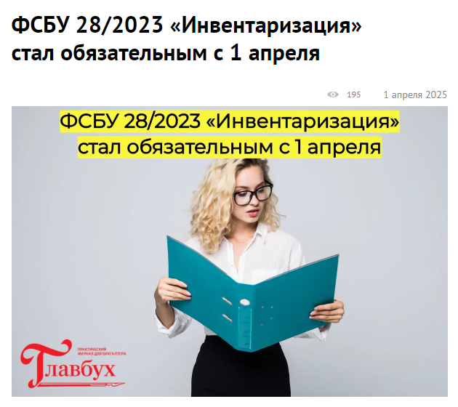
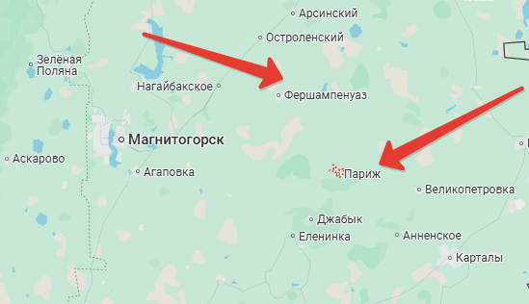
Статья 28. Разработка федеральных стандартов уполномоченным федеральным органом
1. Уполномоченный федеральный орган разрабатывает:
1) федеральные стандарты бухгалтерского учета государственных финансов;
2) федеральные стандарты бухгалтерского учета в случае, если ни один субъект негосударственного регулирования бухгалтерского учета не принимает на себя обязательства по разработке федерального стандарта бухгалтерского учета, предусмотренного утвержденной программой разработки федеральных стандартов бухгалтерского учета.
Неожиданно☺))

Slide 9
НЕГОСУДАРСТВЕННЫЕ РЕГУЛЯТОРЫ
в области бухгалтерского учета
Регулирование бухгалтерского учета в Российской Федерации могут осуществлять также саморегулируемые организации, ….преследующие цели развития бухгалтерского учета (далее - Субъекты НЕГОСУДАРСТВЕННОГО регулирования бухгалтерского учета) (ст. 22 ФЗ № 402)
ФЗ от 01.12.2007 N 315-ФЗ "О саморегулируемых организациях"
Статья 3. Саморегулируемые организации
3. Саморегулируемой организацией признается НЕКОММЕРЧЕСКАЯ ОРГАНИЗАЦИЯ, …

Slide 10
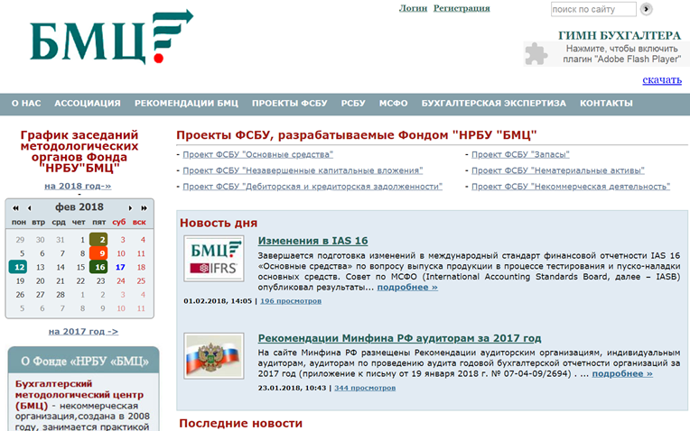
КТО СЕГОДНЯ ЯВЛЯЕТСЯ НЕГОСУДАРСТВЕННЫМИ РЕГУЛЯТОРАМИ В СФЕРЕ БУХУЧЕТА
Некоммерческие организации, преследующие цели развития бухучета, например:

Slide 12
Программа разработки федеральных стандартов бухгалтерского учета на 2019 - 2021 гг.
N п/п |  | Рабочее наименование проекта стандарта | Срок представления уведомления о разработке проекта стандарта | Срок представления проекта стандарта в Совет по стандартам бухгалтерского учета | Предполагаемая дата вступления стандарта в силу для обязатель-ного применения | Ответственные исполнители (разработчики проектов стандартов)
1. Разработка федеральных стандартов бухгалтерского учета
1.1 | ЗАПАСЫ |  | представлено | представлен | 2021 | Фонд "НРБУ "БМЦ"¹
1.2 | НЕМАТЕРИАЛЬНЫЕ АКТИВЫ |  | представлено | представлен | 2021 | Фонд "НРБУ "БМЦ"
1.3 | ОСНОВНЫЕ СРЕДСТВА |  | представлено | представлен | 2021 | Фонд "НРБУ "БМЦ"
1.4 | НЕЗАВЕРШЕННЫЕ КАПИТАЛЬНЫЕ ВЛОЖЕНИЯ |  | представлено | представлен | 2021 | Фонд "НРБУ "БМЦ"
1.5 | ДОКУМЕНТЫ И ДОКУМЕНТООБОРОТ В БУХГАЛТЕРСКОМ УЧЕТЕ |  | представлено | представлен | 2021 | Минфин России
1.6 | НЕКОММЕРЧЕСКАЯ ДЕЯТЕЛЬНОСТЬ |  | II кв. 2019 г. | IV кв. 2019 г. | 2021 | Фонд "НРБУ "БМЦ"
1.7 | БУХГАЛТЕРСКАЯ ОТЧЕТНОСТЬ |  | II кв. 2019 г. | IV кв. 2019 г. | 2021 | Минфин России
1.8 | ДОХОДЫ |  | II кв. 2019 г. | IV кв. 2019 г. | 2022 | НП "ИПБ России"²
1.9 | УЧАСТИЕ В ЗАВИСИМЫХ ОРГАНИЗАЦИЯХ И СОВМЕСТНАЯ ДЕЯТЕЛЬНОСТЬ |  | III кв. 2019 г. | I кв. 2020 г. | 2022 | Минфин России
1.10 | ФИНАНСОВЫЕ ИНСТРУМЕНТЫ |  | I кв. 2020 г. | III кв. 2020 г. | 2022 | Фонд "НРБУ "БМЦ"
1.11 | ДОЛГОВЫЕ ЗАТРАТЫ |  | III кв. 2020 г. | 1 кв. 2021 г. | 2022 | Минфин России
1.12 | РАСХОДЫ |  | III кв. 2020 г. | I кв. 2021 г. | 2023 | НП "ИПБ России"
2. РАЗРАБОТКА ИЗМЕНЕНИЙ В ФЕДЕРАЛЬНЫЕ СТАНДАРТЫ БУХГАЛТЕРСКОГО УЧЕТА
2.1 | ИЗМЕНЕНИЯ В ПБУ 16/02 "ИНФОРМАЦИЯ ПО ПРЕКРАЩАЕМОЙ ДЕЯТЕЛЬНОСТИ"³ |  | представлено | представлен | 2020 | Минфин России
2.2 | ИЗМЕНЕНИЯ В ПБУ 1/2008 "УЧЕТНАЯ ПОЛИТИКА ОРГАНИЗАЦИИ"⁴ (В ЧАСТИ РАСПРОСТРАНЕНИЯ АБЗАЦА ВТОРОГО П. 7 ПБУ 1/2008 НА ДОЧЕРНИЕ ОРГАНИЗАЦИИ) |  | II кв. 2019 г. | IV кв. 2019 г. | 2021 | Минфин России

Slide 14
Приказ Минфина России от 04.12.2019 N 211н "Об утверждении Правил подготовки и уточнения программы разработки ФСБУ" (Зарегистрировано в Минюсте России 10.02.2020 N 57461)
Утверждены приказом МФ РФ от 04.12.2019 N 211н
ПРАВИЛА ПОДГОТОВКИ И УТОЧНЕНИЯ ПРОГРАММЫ РАЗРАБОТКИ ФСБУ …
5. При установлении предполагаемой даты вступления в силу федерального стандарта учитывается необходимость его размещения (публикации) на официальном сайте МФ РФ и в информационно-телекоммуникационной сети "Интернет" не менее чем за 6 месяцев до начала отчетного года, за который применение стандарта при составлении бухгалтерской (финансовой) отчетности является обязательным.….
7. При подготовке проекта программы учитываются:
1) изменения в законодательстве РФ, задачи социально-экономического развития РФ, определенные в программных и стратегических документах и обуславливающие необходимость разработки проектов федеральных стандартов или внесения изменений в федеральные стандарты;
2) изменения в МСФО;
3) планы организаций, принимающих международные стандарты бухгалтерского учета, по принятию новых и изменению действующих международных стандартов бухгалтерского учета;
4) предложения субъектов негосударственного регулирования бухгалтерского учета;
5) предложения органов государственного регулирования бухгалтерского учета.

Slide 15
8. Предложения для включения в проект программы на очередной пятилетний период представляются в МФ РФ не позднее 1 июля года, предшествующего такому периоду.
Предложения для включения в проект программы могут включать:
1) разработку новых проектов федеральных стандартов;
2) изменения или признание утратившими силу действующих федеральных стандартов.
В случае если субъект негосударственного регулирования бухгалтерского учета принимает на себя обязательство разработать проект федерального стандарта, предлагаемый им для включения в проект программы, он сообщает об этом в предложениях.
9. Проект программы вместе с проектом приказа о ее утверждении размещаются в информационно-телекоммуникационной сети "Интернет" для общественного обсуждения.

Slide 16
10. При необходимости программа уточняется в целях обеспечения соответствия федеральных стандартов потребностям пользователей бухгалтерской (финансовой) отчетности, международным стандартам бухгалтерского учета, уровню развития науки и практики бухгалтерского учета.
Уточнение программы осуществляется в соответствии с настоящими правилами.
11. Проекты нормативных правовых актов по внесению изменений в федеральные стандарты или признанию их утратившими силу подлежат включению в проект программы в порядке, установленном настоящими правилами.

Slide 17
Проекты ФСБУ, разработанные и разрабатываемые Фондом НРБУ «БМЦ»
АРЕНДА
ЗАПАСЫ
НЕМАТЕРИАЛЬНЫЕ АКТИВЫ
ОСНОВНЫЕ СРЕДСТВА
НЕЗАВЕРШЕННЫЕ КАПИТАЛЬНЫЕ ВЛОЖЕНИЯ
НЕКОММЕРЧЕСКАЯ ДЕЯТЕЛЬНОСТЬ
БУХГАЛТЕРСКАЯ ОТЧЕТНОСТЬ
ФИНАНСОВЫЕ ИНСТРУМЕНТЫ

Slide 19
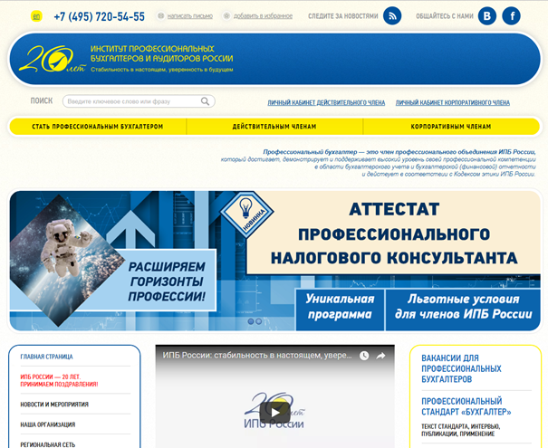
Пример № 2
Негосударственного регулятора в сфере БУХГАЛТЕРСКОГО УЧЕТА-
Институт профессиональных бухгалтеров

Slide 20
Министерства, ведомства,
аудиторские КОММЕРЧЕСКИЕ компании,
НЕ ЯВЛЯЮТСЯ РЕГУЛЯТОРАМИ
в сфере бухгалтерского учета

Slide 21
Негосударственный РЕГУЛЯТОР в сфере БУ (ст.24 ФЗ №402)
Разрабатывает проекты ФСБУ, проводит публичное обсуждение этих проектов и представляет их в Минфин РФ |  | участвует в экспертизе проектов ФСБУ |  | участвует в разработке МСФО |  | Разрабатывает и принимает РЕКОМЕНДАЦИИ в области бухгалтерского учета
 | участвует в подготовке программы разработки ФСБУ |  | обеспечивает соответствие проекта ФСБУ МСФО |  | разрабатывает предложения по совершенствованию ФСБУ

Slide 22
Письмо Минфина России от 16.01.2019 № 07-01-09/1297:
НАЛОГОВИКИ МОГУТ КОНТРОЛИРОВАТЬ ВЕДЕНИЕ БУХГАЛТЕРСКОГО УЧЁТА НАЛОГОПЛАТЕЛЬЩИКОМ.

Slide 24
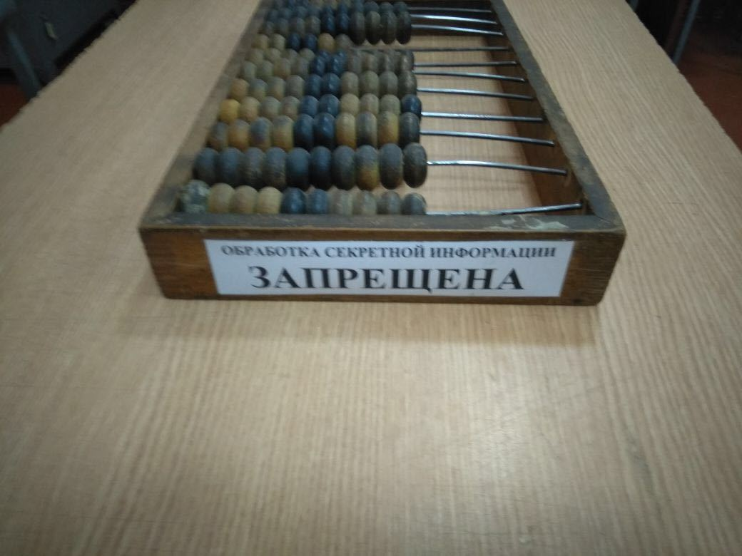
В смысле? Разработаны тем, кто к БУ никакого отношения не имеет?...

Slide 25
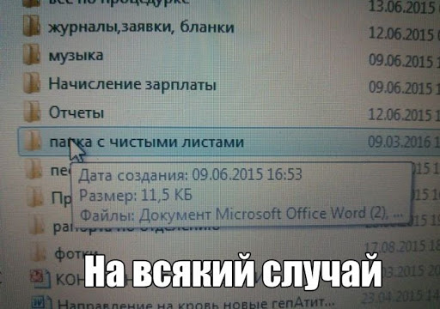

Slide 26
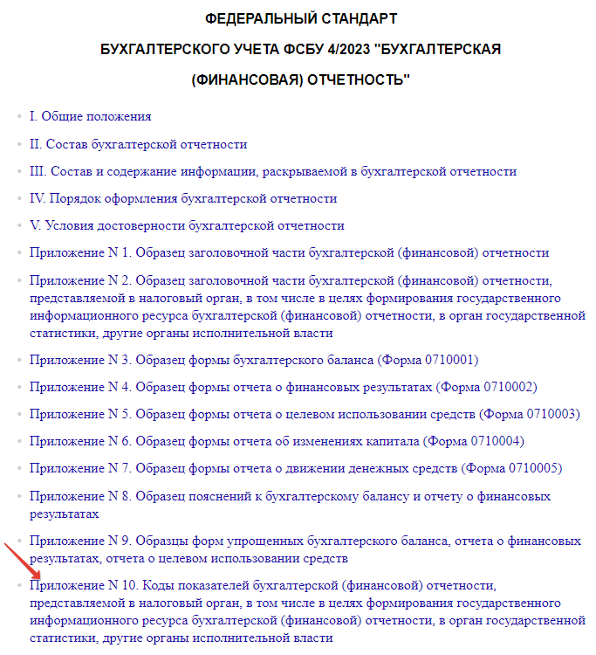
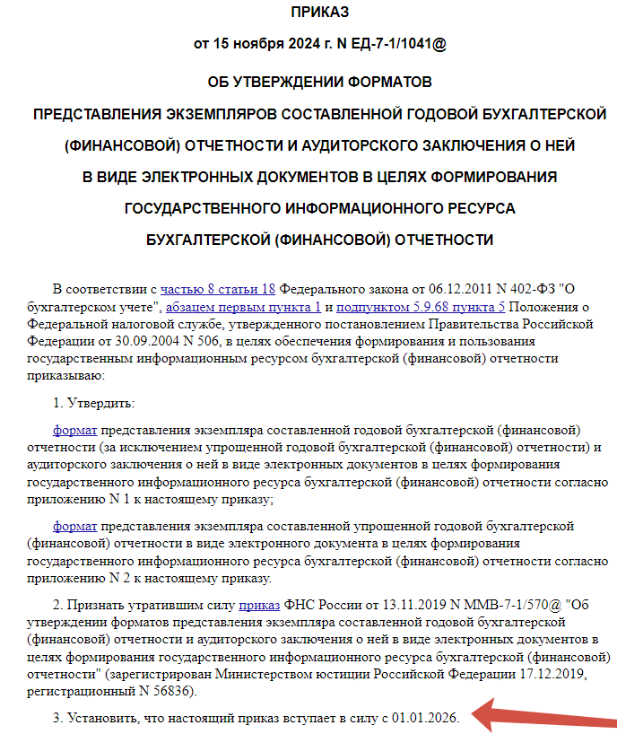

Slide 27
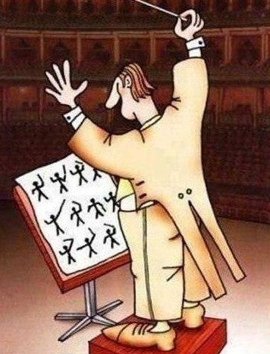
Что такое «Документы в области регулирования бухгалтерского учета» или
РЕГУЛИРУЮЩИЕ ДОКУМЕНТЫ в сфере бухгалтерского учета?

Slide 28
Федеральный закон от 21.11.1996 N 129-ФЗ "О бухгалтерском учете"
Статья 5. Регулирование бухгалтерского учета
1. Общее методологическое руководство бухгалтерским учетом в РФ осуществляется Правительством Российской Федерации.
2. Органы, которым федеральными законами предоставлено право регулирования бухгалтерского учета, ….разрабатывают и утверждают в пределах своей компетенции обязательные для исполнения всеми организациями на территории РФ:
а) планы счетов бухгалтерского учета и инструкции по их применению;
б) ПБУ (стандарты), устанавливающие ПРИНЦИПЫ, ПРАВИЛА И СПОСОБЫ ВЕДЕНИЯ ОРГАНИЗАЦИЯМИ УЧЕТА хозяйственных операций, составления и представления бухгалтерской отчетности;
в) другие нормативные акты и методические указания по вопросам бухгалтерского учета;….

Slide 29
ДОКУМЕНТЫ В ОБЛАСТИ РЕГУЛИРОВАНИЯ В СФЕРЕ БУХУЧЕТА (ст. 21 ФЗ № 402)
ФСБУ |  | ОТРАСЛЕВЫЕ СТАНДАРТЫ |  | Нормативные акты Центрального Банка России |  | Рекомендации в сфере БУ |  | стандарты экономического субьекта
А кто их будет разрабатывать?
А где упоминание про МСФО?

Slide 30
ВОПРОС:
А кто может разрабатывать ОТРАСЛЕВЫЕ стандарты, если профильные министерства и ведомства не являются:
ни ГОСУДАРСТВЕННЫМИ регуляторами,
ни НКО, которые могут выступать в качестве НЕГОСУДАРСТВЕННЫХ регуляторов в сфере БУ?

Slide 31
Статья 30. Особенности применения настоящего Федерального закона
1. До утверждения органами государственного регулирования бухгалтерского учета федеральных и отраслевых стандартов, предусмотренных настоящим Федеральным законом, применяются ПРАВИЛА ведения бухгалтерского учета и
составления бухгалтерской отчетности,
утвержденные уполномоченными федеральными органами исполнительной власти и ЦБР
до дня вступления в силу настоящего Федерального закона.

Slide 32
До вступления в силу закона 402-ФЗ, правила содержались только в ПБУ (ныне – ФСБУ):
Федеральный закон «О бухгалтерском учёте» №129-ФЗ
Статья 5. Регулирование бухгалтерского учёта
2. Органы, которым федеральными законами предоставлено право регулирования бухгалтерского учёта, руководствуясь законодательством Российской Федерации, разрабатывают и утверждают в пределах своей компетенции обязательные для исполнения всеми организациями на территории Российской Федерации:
а) планы счетов бухгалтерского учёта и инструкции по их применению;
б) ПОЛОЖЕНИЯ (СТАНДАРТЫ) ПО БУХГАЛТЕРСКОМУ УЧЁТУ, УСТАНАВЛИВАЮЩИЕ ПРИНЦИПЫ, ПРАВИЛА И СПОСОБЫ ВЕДЕНИЯ организациями учёта хозяйственных операций, составления и представления бухгалтерской отчётности;
в) другие нормативные акты и методические указания по вопросам бухгалтерского учёта;….

Slide 33
В 2017 году «случилась пара незаметных пустячков» :
в соответствии с ФЗ от 18.07.2017 №160 внесены поправки в ст. 30 Закона «О бухгалтерском учете», которые получили обратную силу действия – с 01.01.2013,
внесены новые нормы в ФСБУ 1/2008, вступившие в силу с 01.01.2018

Slide 34
Федеральный закон "О внесении изменений в Федеральный закон «О бухгалтерском учете»» от 18.07.2017 N 160-ФЗ
Статья 1
Внести в Федеральный закон от 6 декабря 2011 года N 402-ФЗ "О бухгалтерском учете" следующие изменения:
….
3) статью 30 дополнить частью 1.1 следующего содержания:
"1.1. ПБУ, утвержденные МФ РФ в период с 1 октября 1998 года до дня вступления в силу настоящего Федерального закона, признают-ся для целей настоящего Федерального закона федеральными стандартами. …

Slide 35
Статья 1
Внести в Федеральный закон от 6 декабря 2011 года N 402-ФЗ "О бухгалтерском учете" следующие изменения:
3) статью 30 дополнить частью 1.1 следующего содержания:
"1.1. ПБУ, утвержденные МФ РФ в период с 1 октября 1998 года до дня вступления в силу настоящего Федерального закона, признаются для целей настоящего Федерального закона федеральными стандартами. …
Все документы, которые не являются федеральными стандартами
Все документы, которые были изданы не Минфином
Все документы, принятые до 01.10.1998 г.
не являются федеральными стандартами в области регулирования БУ

Slide 36
Самые яркие примеры,
Приказ МФ от 17.02.1997 N 15 «УКАЗАНИЯ ОБ ОТРАЖЕНИИ В БУХГАЛТЕРСКОМ УЧЕТЕ ОПЕРАЦИЙ ПО ДОГОВОРУ ЛИЗИНГА», сегодня он не является документом, регулирующим бухгалтерский учет,
Приказ МФ РФ от 13.06.1995 N 49 (ред. от 08.11.2010) "Об утверждении Методических указаний по инвентаризации имущества и финансовых обязательств« (в части норм о признании в качестве АКТИВОВ имущества, выявленного при инвентаризации).

Slide 37
Проблема возможности применения иных РЕГУЛИРУЮЩИХ ДОКУМЕНТОВ, не ФСБУ/ ПБУ, встала в свете п.1 ст.30 Закона 402-ФЗ (согласно которому силу сохраняют не акты или документы. а только «правила») ИМЕННО ЧТО с первого дня вступления этого закона в силу, т.е. с 01.01.2013, а отнюдь не с внесением последних изменений в ПБУ 1/2008, которые ее всего лишь лишний раз высветили и обострили.

Slide 38
А кто это сделал? ☺☺☺ Кто все эти светлые люди, «перевернувшие» все основы методологии БУ?
Пояснительная записка (в исходнике) к проекту федерального закона №160-ФЗ
«О внесении изменений в Федеральный закон «О бухгалтерском учете»
Проект федерального закона «О внесении изменений в Федеральный закон «О бухгалтерском учете» (далее – законопроект) подготовлен по результатам анализа применения Федерального закона «О бухгалтерском учете».
Законопроект дополняет перечень документов в области регулирования бухгалтерского учета, установленный частью 1 статьи 21 Федерального закона «О бухгалтерском учете», новым видом документа – нормативным актом Центрального банка Российской Федерации, определенным частью 6 указанной статьи, и уточняет определение нормативного акта Центрального банка Российской Федерации в этой части.
Нормативные акты Центрального банка Российской Федерации устанавливают планы счетов бухгалтерского учета для кредитных организаций и некредитных финансовых организаций, порядок их применения, а также порядок отражения на счетах бухгалтерского учета отдельных объектов бухгалтерского учета кредитными и некредитными финансовыми организациями.
ВНИМАНИЕ:
В Пояснительной записке нет ни слова про
статью 30 Федерального Закона №402-ФЗ

Slide 39
Далее Госдума без обсуждения одобрила закон (законопроект № 104260-7) «О внесении изменений в Федеральный закон «О бухгалтерском учете» (о дополнении перечня документов в области регулирования бухгалтерского учета).
Документ внесли Депутаты ГД А.Г.Аксаков (СР), И.Б.Дивинский, Д.С.Скриванов, Е.Б.Шулепов, М.В.Романов (ЕР); Член СФ В.В.Полетаев, он принят во втором чтении 05.07.17.
Представил член комитета по бюджету и налогам Александр Носов.
Законопроектом предлагается дополнить перечень документов в области регулирования бухгалтерского учета нормативными актами Центрального банка РФ. Данными актами будут устанавливаться планы счетов бухгалтерского учета для кредитных организаций и некредитных финансовых организаций и порядок их применения, порядок отражения на счетах бухгалтерского учета отдельных объектов бухгалтерского учета и группировки счетов бухгалтерского учета в соответствии с показателями бухгалтерской (финансовой) отчетности кредитных организаций и некредитных финансовых организаций, формы раскрытия информации в бухгалтерской (финансовой) отчетности кредитных организаций и некредитных финансовых организаций (сейчас ЦБ РФ устанавливает только «план счетов бухгалтерского учета для кредитных организаций и порядок его применения»).
ПБУ, утвержденные Министерством финансов РФ в период с 1.10.98 г. до дня вступления в силу ФЗ «О бухгалтерском учете», признаются для целей ФЗ «О бухгалтерском учете» федеральными стандартами. При этом в отношении указанных положений не применяется требование о том, что отраслевые стандарты и указанные нормативные акты Центрального банка РФ не должны противоречить федеральным стандартам.

Slide 40
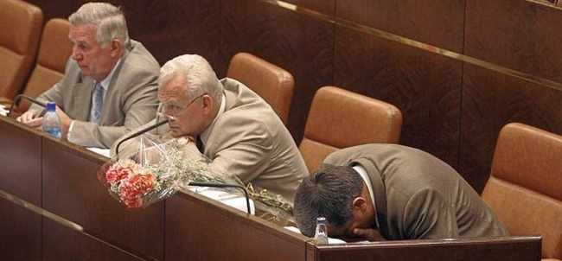
СТЕНОГРАММА пятьдесят четвёртого заседания Государственной Думы Федерального Собрания РФ
Здание Государственной Думы. Большой зал. 7 июля 2017 г. 10 часов.
Председательствует Председатель Государственной Думы В. В. Володин
Председательствующий. Добрый день, уважаемые коллеги. Просьба зарегистрироваться. Включите режим регистрации. Покажите результаты.……..
10-й пункт повестки Заседания.
Проект федерального закона «О внесении изменений в Федеральный закон «О бухгалтерском учете».
Александр Алексеевич Носов, пожалуйста. Носов А. А., фракция «ЕДИНАЯ РОССИЯ». Уважаемый Александр Дмитриевич! Уважаемые коллеги! Законопроект прошел все экспертизы, замечаний нет. Комитет по бюджету и налогам предлагает принять законопроект в третьем чтении. Спасибо.
Председательствующий. Будут ли желающие выступить по мотивам?
Нет.
Ставится на голосование проект закона. Включите режим. Покажите результаты.
Результаты голосования (11 час. 02 мин. 49 сек.)
Проголосовало за 385 чел 85,6%
Проголосовало против 0 чел 0,0%
Воздержалось 0 чел 0,0%
Голосовало 385 чел.
Не голосовало 65 чел 14,4%
Результат: Принимается.

Slide 41
ФЗ"О бухгалтерском учете" от 06.12.2011 N 402-ФЗ
Статья 8. Учетная политика
4. В случае, если в отношении конкретного объекта бухгалтерского учета федеральными стандартами не установлен способ ведения бухгалтерского учета, такой способ самостоятельно разрабатывается исходя из требований, установленных законодательством Российской Федерации о бухгалтерском учете, федеральными и (или) отраслевыми стандартами.
Положения статьи 8 ФЗ-402 реализуются
в п. 7.1 ФСБУ 1/2008

Slide 43
Алгоритм поиска решения по отражению фактов хозяйственной жизни сегодня
Профильный МСФО Поиск аналогий Рекомендации
ФСБУ в «соседних»
ФСБУ
ДО 2018 года:
Профильный Поиск аналогий МСФО
ФСБУ в «соседних» ФСБУ

Slide 44
РЕКОМЕНДАЦИИ В ОБЛАСТИ БУХГАЛТЕРСКОГО УЧЕТА (ст. 21 ФЗ № 402)
принимаются в целях правильного применения ФСБУ и отраслевых стандартов, уменьшения расходов на организацию БУ, а также распространения передового опыта организации и ведения бухгалтерского учета, результатов исследований и разработок в области БУ |  | применяются на добровольной основе |  | могут приниматься в отношении порядка применения: ФСБУ и отраслевых стандартов, форм документов бухгалтерского учета, организационных форм ведения бухгалтерского учета, организации бухгалтерских служб экономических субъектов, технологии ведения бухгалтерского учета, порядка организации и осуществления внутреннего контроля их деятельности и ведения бухгалтерского учета, а также порядка разработки этими лицами стандартов.

Slide 46
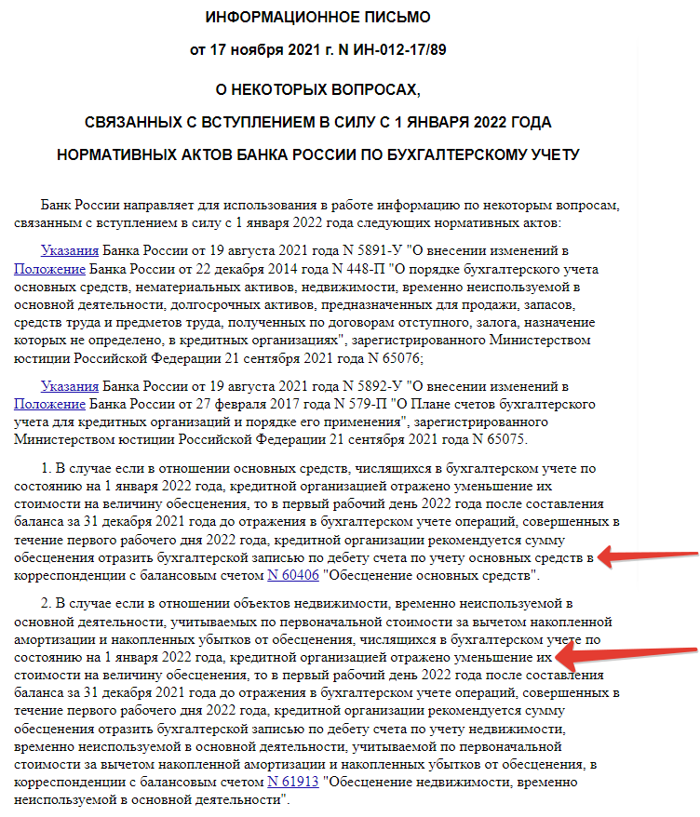
ПРОБЛЕМА 1:
О НЕПРОТИВОРЕЧИВОСТИ ДОКУМЕНТОВ ГОСРЕГУЛЯТОРОВ
ФСБУ 6/2020
39. В бухгалтерском учете суммы накопленной амортизации и обесценения по объекту основных средств отражаются отдельно от первоначальной стоимости этого объекта и не изменяют ее.

Slide 48
"Рекомендации аудиторским организациям, индивидуальным аудиторам, аудиторам по проведению аудита годовой бухгалтерской отчетности организаций за 2021 год" (приложение к письму Минфина России от 18.01.2022 N 07-04-09/2185)
Непротиворечивость документов в области регулирования
бухгалтерского учета
В соответствии со статьей 21 Федерального закона "О бухгалтерском учете":
федеральные стандарты бухгалтерского учета устанавливают минимально необходимые требования к бухгалтерскому учету, а также допустимые способы ведения бухгалтерского учета для экономических субъектов независимо от вида экономической деятельности (часть 2.1);
особенности применения федеральных стандартов в отдельных видах экономической деятельности устанавливают отраслевые стандарты бухгалтерского учета (часть 5);
федеральные и ОТРАСЛЕВЫЕ СТАНДАРТЫ и предусмотренные частью 6 указанной статьи нормативные акты Центрального банка Российской Федерации не должны противоречить Федеральному закону "О бухгалтерском учете". Отраслевые стандарты и акты Банка России не должны противоречить федеральным стандартам. Рекомендации в области бухгалтерского учета, а также стандарты экономического субъекта не должны противоречить федеральным, отраслевым стандартам и актам Банка России (часть 15).

Slide 49
РЕКОМЕНДАЦИИ ПО ПРОВЕДЕНИЮ АУДИТА ЗА 2017 ГОД (приложение к письму от 19 января 2018 г. N 07-04-09/2694)
Инвентаризация перед составлением годовой бухгалтерской отчетности
В соответствии со статьей 11 ФЗ "О бухгалтерском учете" обязательное проведение инвентаризации устанавливается законодательством Российской Федерации, федеральными и отраслевыми стандартами.
Согласно части 1 статьи 30 ФЗ "О бухгалтерском учете" до утверждения органами государственного регулирования бухгалтерского учета федеральных и отраслевых стандартов, предусмотренных данным Федеральным законом, применяются правила ведения бухгалтерского учета и составления бухгалтерской отчетности, утвержденные уполномоченными федеральными органами исполнительной власти и Центральным банком Российской Федерации до дня вступления в силу указанного Федерального закона.
Исходя из этого, а также пункта 27 Положения по ведению бухгалтерского учета и бухгалтерской отчетности в Российской Федерации, утвержденного приказом Минфина России от 29 июля 1998 г. N 34н, проведение инвентаризации активов и обязательств обязательно перед составлением годовой бухгалтерской отчетности (за исключением активов, инвентаризация которых проводилась не ранее 1 октября отчетного года).

Slide 50
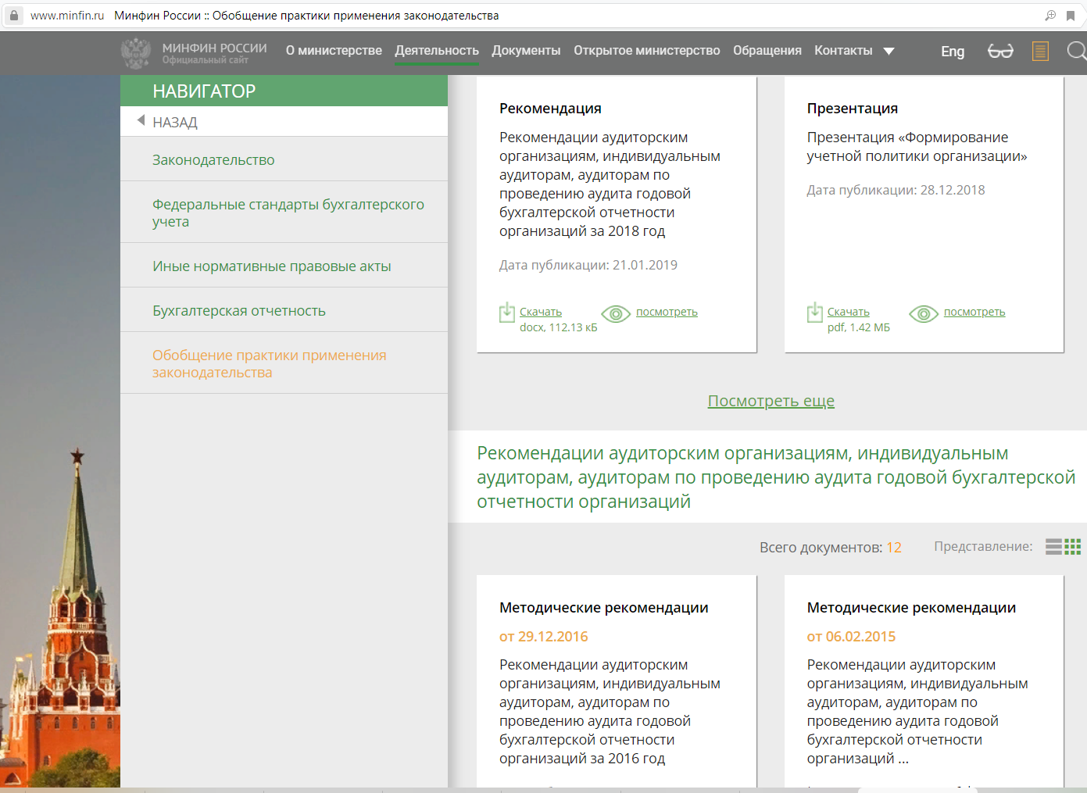
Почему?
ПРОБЛЕМА 2:
выпуск РЕКОМЕНДАЦИЙ государственным регулятором. Это регулирующие или НЕ регулирующие документы?
402-ФЗ, Статья 24. Функции субъекта негосударственного регулирования бухгалтерского учета
Субъект негосударственного регулирования бухгалтерского учета, если иное не предусмотрено настоящим Федеральным законом:
1) разрабатывает проекты федеральных стандартов, проводит публичное обсуждение этих проектов и представляет их в уполномоченный федеральный орган;
…
5) разрабатывает и принимает рекомендации в области бухгалтерского учета;

Slide 51
ПРОБЛЕМА 3:
Какой стандарт в России должен быть применен, прежде чем искать решения в МСФО?
Если нет специальных норм, разъясняющих порядок бухгалтерского учета при передаче имущества в качестве вклада в имущество общества без увеличения уставного капитала, идем по алгоритму из п.7.1 ПБУ 1/2008:
ФСБУ/ПБУ (какой конкретно?),
Если нет решения, прямой выход на МСФО,
Если и там ничего нет,
то соседний российский ФСБУ/ПБУ (какой?)
или Рекомендации негосударственного регулятора, например ФННРБУ БМЦ.

Slide 52
ПБУ 1/2008
7.1. В случае если по конкретному вопросу ведения бухгалтерского учета в федеральных (!) стандартах (!) (ВНИМАНИЕ: речь не о конкретном стандарте, а о их множестве….) бухгалтерского учета не установлены способы ведения бухгалтерского учета, то организация разрабатывает соответствующий способ исходя из требований, установленных законодательством Российской Федерации о бухгалтерском учете, федеральными и (или) отраслевыми стандартами. При этом организация, основываясь на допущениях и требованиях, приведенных в пунктах 5 и 6 настоящего Положения, использует последовательно следующие документы:
а) МСФО;
б) положения федеральных и (или) отраслевых стандартов бухгалтерского учета по аналогичным и (или) связанным вопросам;
в) рекомендации в области бухгалтерского учета

Slide 53
Ситуация:
При применении ФСБУ 25/2018 у лизингодателя одновременно в учете могут быть:
ЧИСТАЯ ИНВЕСТИЦИЯ В АРЕНДУ как Дт задолженность,
и Кт задолженность по полученным авансам, задатку, обеспечительным платежам.
Должны ли быть «свернуты» они при подготовке отчетности?
Какой стандарт это определяет:
ФСБУ 25/2018
или ФСБУ 4/2023 (ст. 23) (или ранее ПБУ 4/99)?
Если ФСБУ 25/2018, а в нем нет решения, то мы ищем решение в МСФО IAS 32 или IFRS 9,
Если ФСБУ 4/2023, то в нем есть определенный запрет на «сворачивание» (ст.23), и на этом всё: ни какие решения мы не ищем в МСФО.

Slide 54
По сути, этот вопрос про зачет между собой Дт и Кт задолженностей уже:
не на территории ФСБУ 25,
а на территории ФСБУ/ПБУ, который регулирует отчетность.
Если есть нормы в ФСБУ 4/2023, это не дает права, перешагнув через нее, искать иное решение в МСФО, в частности, что в IAS 32, что в IFRS 9.
Иначе мы получаем прецедент, если нельзя, но очень хочется, то можно.
Более того, этот вопрос затрагивает такой момент, как зачет между собой монетарной и немонетарной задолженностей.
Встала на правильный путь, ИДТИ ТО КУДА….☺☺☺☺☺

Slide 55
Проблема 4. Конфликты между ФСБУ/ПБУ
ФСБУ 26/2020
I. Общие положения
Настоящий Стандарт устанавливает требования к формированию в бухгалтерском учете информации о капитальных вложениях организаций.
9. Капитальные вложения признаются в бухгалтерском учете в сумме фактических затрат на приобретение, создание, улучшение объектов основных средств, объектов нематериальных активов, а также на восстановление объектов основных средств (далее - фактические затраты). Для целей настоящего Стандарта затратами считается выбытие (уменьшение) активов организации или возникновение (увеличение) ее обязательств, связанных с осуществлением капитальных вложений.

Slide 56
ПРОБЛЕМА 5:
До какого тупика нужно искать решение в МСФО?
Если ответ нужно искать в МСФО, какие при этом нужны ориентиры? Обращаться только к МСФО или к иным документам, которые рядом с ними?

Slide 57
Разберемся в оценке статуса найденных в МСФО документов на примере сайтов, web-приложений.

Slide 58
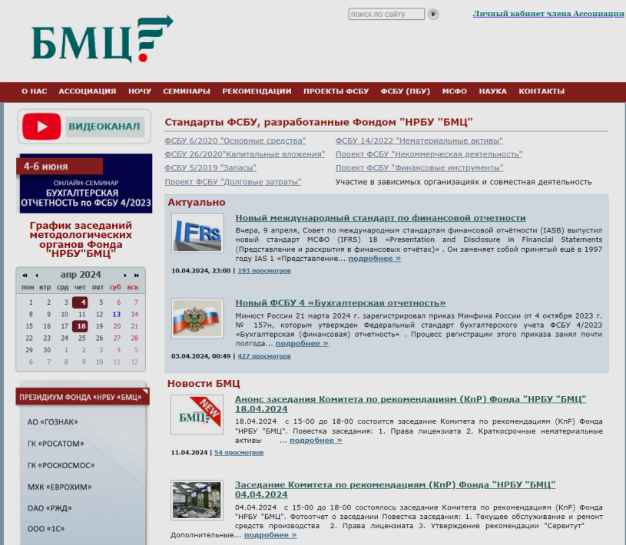
Сайты,…

Slide 59
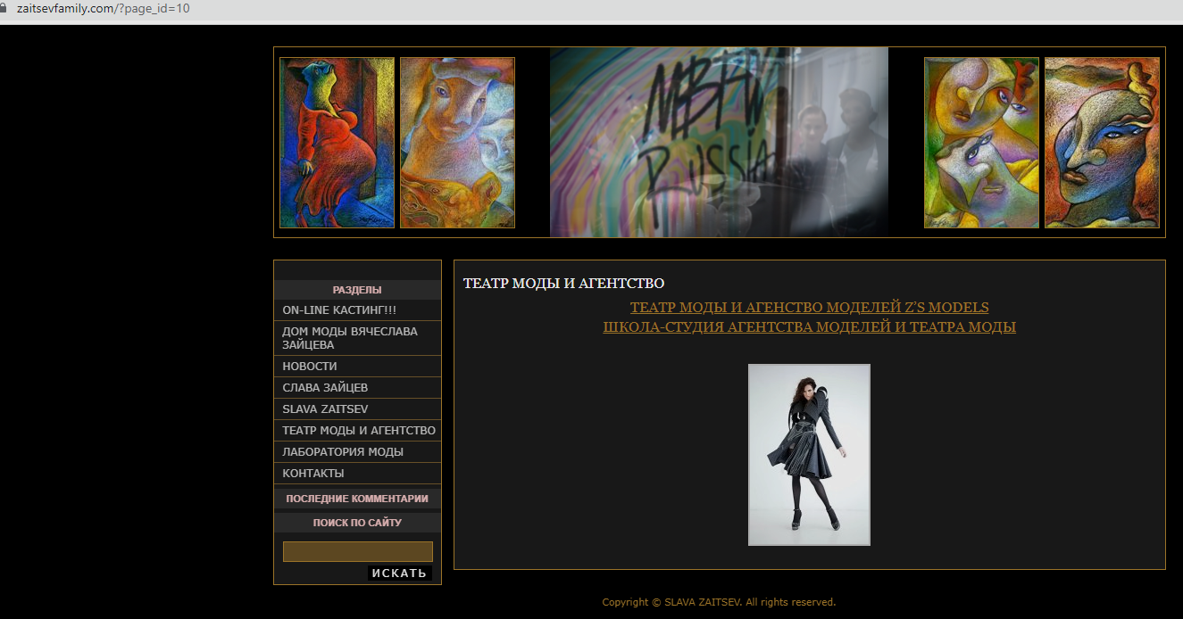
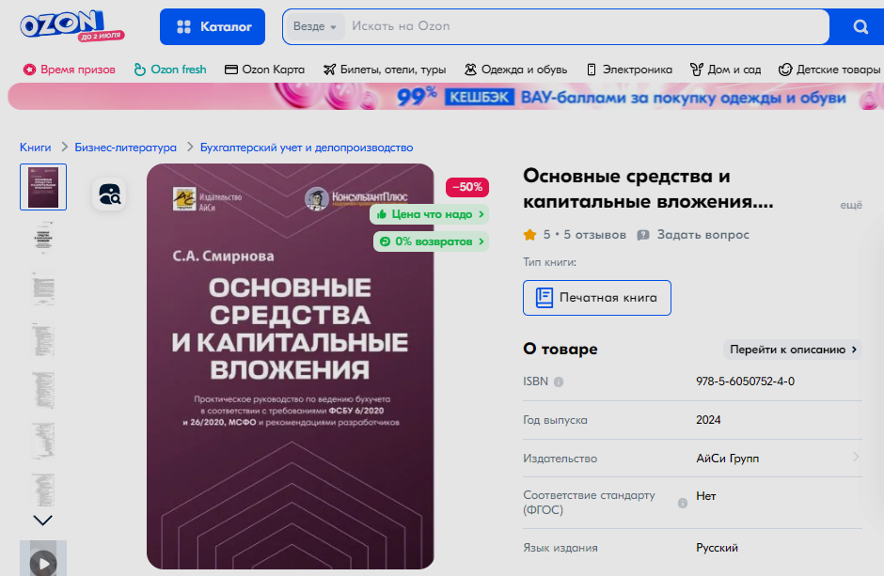
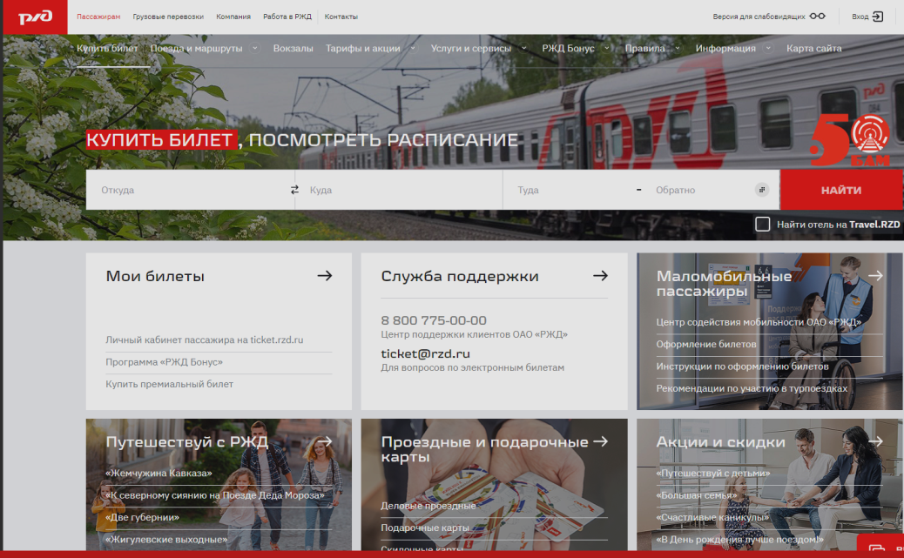
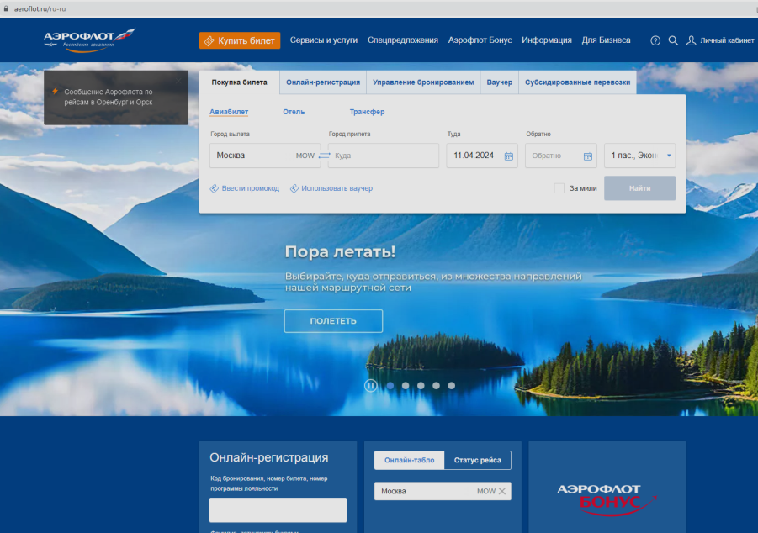

Slide 60
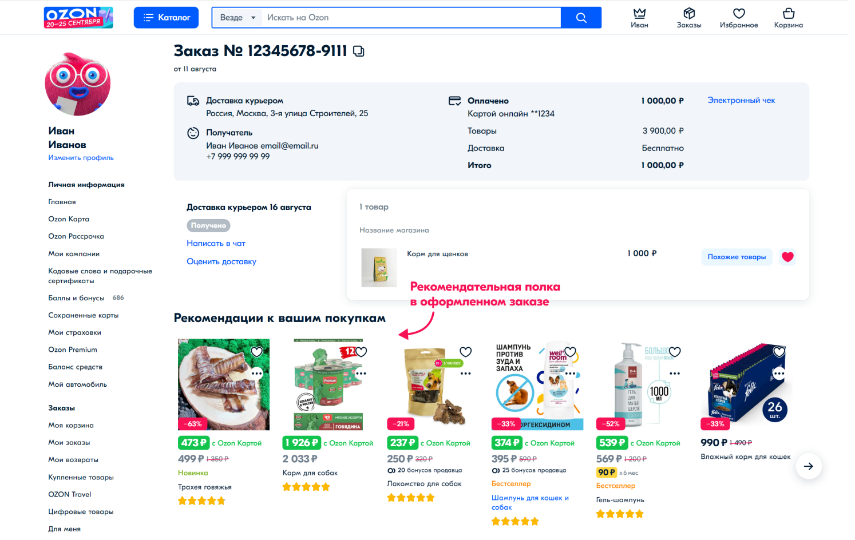

Slide 61
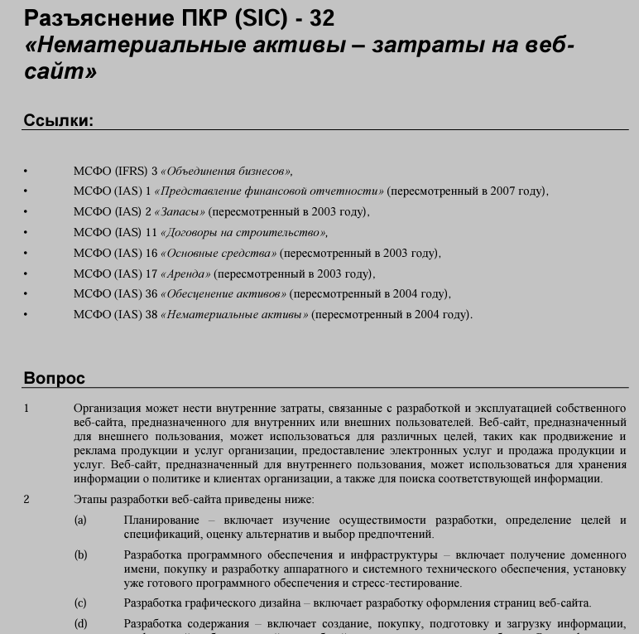
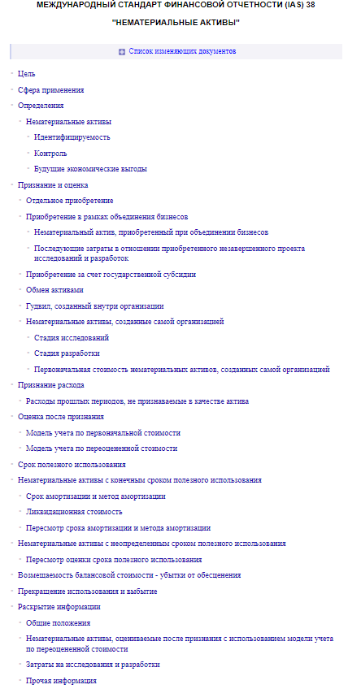

Slide 62
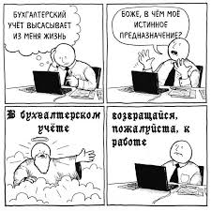
ПРОБЛЕМА 6:
Применение требований РАЦИОНАЛЬНОСТИ при принятии учетных решений

Slide 63
ПБУ 1/2008
7.4. В той степени, в которой применение учетной политики, сформированной в соответствии с пунктами 7 и 7.1 настоящего Положения, приводит к формированию информации, от наличия, отсутствия или способа отражения которой в бухгалтерской (финансовой) отчетности организации не зависят экономические решения пользователей этой отчетности (далее - несущественная информация), организация вправе выбирать способ ведения бухгалтерского учета, руководствуясь исключительно требованием рациональности (без применения пунктов 7, 7.1 настоящего Положения). Отнесение информации к несущественной организация осуществляет самостоятельно исходя как из величины, так и характера этой информации.

Slide 64
Концепция составления и
представления финансовой отчетности
(Framework for the Preparation
and Presentation of Financial Statements):
выгоды от получения финансовой информации, извлекаемая из нее польза должны превышать затраты на ее получение.
Означает ли это полное или частичное игнорирование ФСБУ, если они в отельных моментах сложны для исполнения?

Slide 66
ИЛЛЮСТРАТИВНЫЕ ПРИМЕРЫ
1. Стоимостной лимит для малоценных основных средств
Вместо применения стоимостного лимита, предусмотренного последним абзацем пункта 5 ПБУ 6/01 для отдельных объектов основных средств, организация может выделить группы основных средств, информация о которых заведомо несущественна, исходя из особенностей деятельности организации и структуры ее активов. Данное решение необходимо верифицировать не реже, чем раз в год. В случае принятия указанного решения затраты на приобретение, создание, улучшение основных средств, относящихся к выделенным несущественным группам, независимо от стоимости отдельных объектов списываются на расходы по обычной деятельности в момент понесения. Основные средства, относящиеся к существенным группам, независимо от стоимости отдельных объектов учитываются в общем порядке учета основных средств.

Slide 67
2. Единица учета активов
Организация может ограничить применение единиц учета активов, определенных ФСБУ, только теми вопросами бухгалтерского учета, решение которых зависит от этих определений. Так, например, при большом количестве основных средств организация может использовать понятие инвентарного объекта только в целях проведения инвентаризации основных средств и не использовать его для решения других вопросов учета, таких как начисление амортизации. В качестве единицы учета для начисления амортизации организация может определить совокупность однородных объектов основных средств с одинаковыми амортизационными параметрами. При этом общая рассчитанная для такой совокупности норма амортизации умножается на среднегодовую (среднюю за промежуточный период) суммарную стоимость всех входящих в эту совокупность объектов с учетом поступлений и выбытий в течение отчетного периода.

Slide 68
3. Ежемесячная амортизация внеоборотных активов
Вместо ежемесячного начисления амортизации основных средств, нематериальных и других амортизируемых активов организация может определять частоту начисления амортизации исходя из частоты составления бухгалтерской отчетности (в том числе промежуточной). В случае принятия такого решения организация, не составляющая промежуточную отчетность, может начислять амортизацию один раз в год. При этом распределение суммы амортизации, приходящейся на остатки незавершенного производства, готовой продукции и на себестоимость продаж, осуществляется в конце отчетного периода расчетным путем.

Slide 69
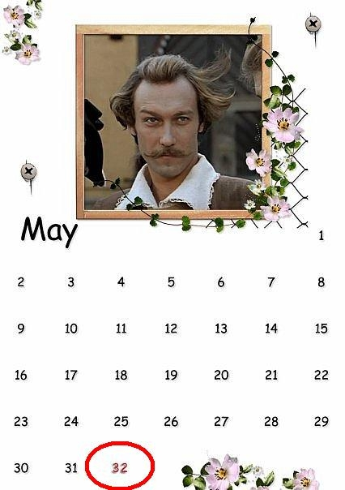
4. Привязка начала и прекращения амортизации к первому числу месяца
Организация может не увязывать начало и прекращение начисления амортизации основных средств, нематериальных и других амортизируемых активов с первым числом месяца, следующего за месяцем принятия к учету или выбытия актива. Вместо этого организация может принять во внимание срок до начала эксплуатации в периоде ввода (с учетом существенности) при расчете общей суммы амортизации за отчетный период. Например, при большом количестве объектов со сроком полезного использования более 10 лет организация может принять решение не начислять амортизацию за отчетный год по объектам, введенным во втором полугодии, и начислять амортизацию в полной годовой сумме по объектам, введенным в первом полугодии.

Slide 70
Для компаний, которые вынужденно ведут одновременно бухгалтерский учет:
по правилам ПБУ и
по правилам МСФО,
формируя и раскрывая в установленном порядке консолидированную отчетность, наконец-то появилась отдушина:
ПРАВО НА УНИФИКАЦИЮ УЧЕТНОЙ ПОЛИТИКИ— ЭТО ПРАВО ОДНОВРЕМЕННОГО ПРИМЕНЕНИЯ НОРМ ФСБУ И МСФО.
СУТЬ УНИФИКАЦИИ:
КОМПАНИЯ МОЖЕТ ОТКАЗАТЬСЯ ОТ ПРИМЕНЕНИЯ ПБУ В ОТНОШЕНИИ ОТДЕЛЬНЫХ ОБЪЕКТОВ УЧЕТА В ПОЛЬЗУ МСФО,
ЕСЛИ ПБУ/ФСБУ ВСТУПАЕТ В ПРОТИВОРЕЧИЕ С НИМ.
Проблема 7. УНИФИКАЦИЯ УЧЕТНОЙ ПОЛИТИКИ

Slide 71
ФСБУ | МСФО | Комментарий
Ситуация 1
Решение 1 | Решение 2 | 1)Противоречат друг другу, 2) компания, формирующая и раскрывающая отчетность по МСФО, применяет в отчетности для основных пользователей Решение 2. Стандарты бухгалтерского учета, утвержденные организацией и обязательные к применению ее дочерними обществами, могут устанавливать способы ведения бухгалтерского учета, выбранные ею из МСФО (с марта 2020 г.)
Ситуация 2
Решение 1 (выбрано для БУ) | Решение 1 | Компания не имеет права отказаться при составлении отчетности для основных ее пользователей от ФСБУ в пользу норм МСФО
Решение 2 | Решение 2
Решение 3 | Решение 3 (выбрано для консолид. Отч.)
Ситуация 3
В ФСБУ нет решения | Есть решение | На основании п.7.1 ПБУ 1/2008 последовательно применяются следующие документы: а) МСФО; б) ПБУ (отраслевые стандарты) по аналогичным и (или) связанным вопросам; в) рекомендации в области бухгалтерского учета.

Slide 72
РЕКОМЕНДАЦИЯ Р-87/2017 – КпР УНИФИКАЦИЯ УЧЕТНОЙ ПОЛИТИКИ ПО ФСБУ И ПО МСФО
РЕШЕНИЕ
1. Возможность формирования учетной политики в соответствии со вторым абзацем пункта 7 ПБУ 1/2008 распространяется на все организации, которые составляют свою финансовую отчетность в соответствии с МСФО и раскрывают ее в соответствии с Федеральным законом «О консолидированной финансовой отчетности»[1]. Указанная возможность не зависит от наличия или отсутствия у организации дочерних обществ, а также от того, является ли составление и раскрытие указанной отчетности обязательным или добровольным.
2. Организация, указанная в пункте 1 настоящей Рекомендации, при разработке и утверждении своих стандартов, обязательных к применению ее дочерними обществами (при наличии), вправе включать в эти стандарты положения учетной политики, сформированные с применением второго абзаца пункта 7 ПБУ 1/2008.
3. Организация, являющаяся дочерним обществом, формирует учетную политику с применением второго абзаца пункта 7 ПБУ 1/2008, если это обусловлено положениями стандартов, разработанных и утвержденных ее материнской организацией в качестве обязательных к применению дочерними обществами. Указанное не зависит от того, составляет ли при этом дочернее общество свою финансовую отчетность по МСФО или не составляет.
4. Применение второго абзаца пункта 7 ПБУ 1/2008 предполагает, что установленный федеральным стандартом способ бухгалтерского учета, от применения которого отказывается организация, приводит к нарушению требований МСФО. Организация не вправе отказаться от применения установленного федеральным стандартом способа бухгалтерского учета, если этот способ не нарушает требований МСФО, даже если он при этом не соответствует учетной политике организации по МСФО (в связи с наличием в МСФО диапазона выбора способов).
5. Отступление от сложившейся практики ведения бухгалтерского учета по ФСБУ при отсутствии соответствующих способов бухгалтерского учета в ФСБУ не является неприменением способов бухгалтерского учета, установленных ФСБУ. Такие случаи не относятся к вопросам, регулируемым вторым абзацем пункта 7 ПБУ 1/2008. В таких случаях учетная политика организации формируется в соответствии с требованиями пункта 7.1 ПБУ 1/2008 вне зависимости от того, раскрывает ли организация при этом финансовую отчетность, составленную в соответствии с МСФО.

Slide 73
В ИСКЛЮЧИТЕЛЬНЫХ СЛУЧАЯХ, когда формирование учетной политики …приводит к НЕДОСТОВЕРНОМУ ПРЕДСТАВЛЕНИЮ ФИНАНСОВОГО ПОЛОЖЕНИЯ организации, она вправе ОТСТУПИТЬ ОТ ФСБУ (ПБУ), при соблюдении ВСЕХ следующих условий (п.7.3 ФСБУ 1/2008)
определены обстоятельства, препятствующие формированию достоверного представления бухгалтерской (финансовой) отчетности |  | возможен альтернативный способ ведения бухгалтерского учета, применение которого позволяет устранить указанные обстоятельства |  | альтернативный способ ведения бухгалтерского учета не приводит к возникновению других обстоятельств, при которых бухгалтерская (финансовая) отчетность организации будет давать недостоверное представление о ее финансовом положении, финансовых результатах деятельности и движении денежных средств |  | информация об отступлении от правил и применении альтернативного способа ведения бухгалтерского учета раскрывается организацией

Slide 74
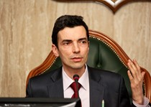
А можно не применять сложные нормы из ФСБУ на том основании , что они «СЛИШКОМ СЛОЖНЫЕ и их применение предполагает бОльший штат бухгалтерии»…
“Я не знаю ни одного международного стандарта, где было бы записано, что можно не применять МСФО, используя принцип баланса между выгодами и затратами. И так называемое ограничение МСФО не может трактоваться как право организации не применять отдельные стандарты.
Этого нет и в ПБУ. Принцип рациональности из ПБУ 1/2008 не означает, что можно не применять какие-либо нормы и тем более конкретный стандарт.
Здесь речь идет совершенно о другом: о применении нормы в конкретных ситуациях.
А в остальных случаях раскрытие в пояснениях к отчетности факта неприменения ПБУ не освобождает компанию от обязанности применять требования этого стандарта. Потому что если бы мы исходили из такого принципа, то вся отчетность могла бы состоять из заявления о том, что мы не применяем стандарты. Мы раскрыли бы факт их неприменения и, соответственно, отказались бы от составления отчетности. Так можно дойти до абсурда”
(опубликовано в журнале «ГЛАВНАЯ КНИГА», № 17 за 2011 г.)
СУХАРЕВ Игорь Робертович

Slide 75
Приказ Минфина РФ от 6 июля 1999 г. N 43н "Об утверждении Положения по бухгалтерскому учету "Бухгалтерская отчетность организации" ПБУ 4/99«
П.6…..
Если при составлении бухгалтерской отчетности применение правил настоящего Положения не позволяет сформировать достоверное и полное представление о финансовом положении организации, финансовых результатах ее деятельности и изменениях в ее финансовом положении, то организация в исключительных случаях (например, национализация имущества) может допустить ОТСТУПЛЕНИЕ ОТ ЭТИХ ПРАВИЛ.

Slide 76
Какие документы положены Вами в основу УЧЕТНОЙ ПОЛИТИКИ?
Любые действующие, в т. ч. Методические указания, приказы МФ РФ, не являющиеся ФСБУ , и изданные до 01.10.1998, в т.ч. вступающие в конфликт с ФСБУ |  |  | путь к недостоверности отчетности, см. ст. 21-24, 30 ФЗ №402-ФЗ, п.7.1 ФСБУ 1/2008
Любые действующие приказы, и пр., изданные не Минфином РФ (ведомствами и иными министерствами)
При отсутствии нормы в профильном ФСБУ, Вы ищите решение в соседнем стандарте по БУ, а не в МСФО
При отсутствии нормы в профильном ФСБУ, в МСФО, Вы ищите решение в документах, которые не являются регулирующими в сфере БУ, или в рекомендациях субъектов, не обладающих статусом как государственного, так и негосударственного регулятора в сфере БУ

Slide 77
Если компания все же обращается к Методическим указаниям, письмам, приказам, и пр. документам, которые не имеют статуса РЕГУЛИРУЮЩИХ в сфере БУ, то только в той части их, которая не противоречит ФСБУ или МСФО

Slide 78
Итак:
Если нет решения в ФСБУ /ПБУ, идем искать решение в МСФО, иных ПБУ /МСФО, Рекомендациях ФННРБУ БМЦ
Если ЕСТЬ решение в ФСБУ /ПБУ, но оно ПРОТИВОРЕЧИТ нормам МСФО, то компания, формирующая консолидированную отчетность имеет право на УНИФИКАЦИЮ УЧЕТНОЙ ПОЛИТИКИ, т.е. применить МФСФО в при формировании отчетности для пользователей в России.
Если в каком –либо ФСБУ /ПБУ идет речь о ПРИЗНАНИИ, ОЦЕНКЕ, СПИСАНИИ объектов учета, в отношении которых есть СПЕЦИАЛЬНЫЕ стандарты, приоритет остается за специальными стандартами. Применение иных документов допустимо только в части, не противоречащей специальным стандартам.

Slide 79
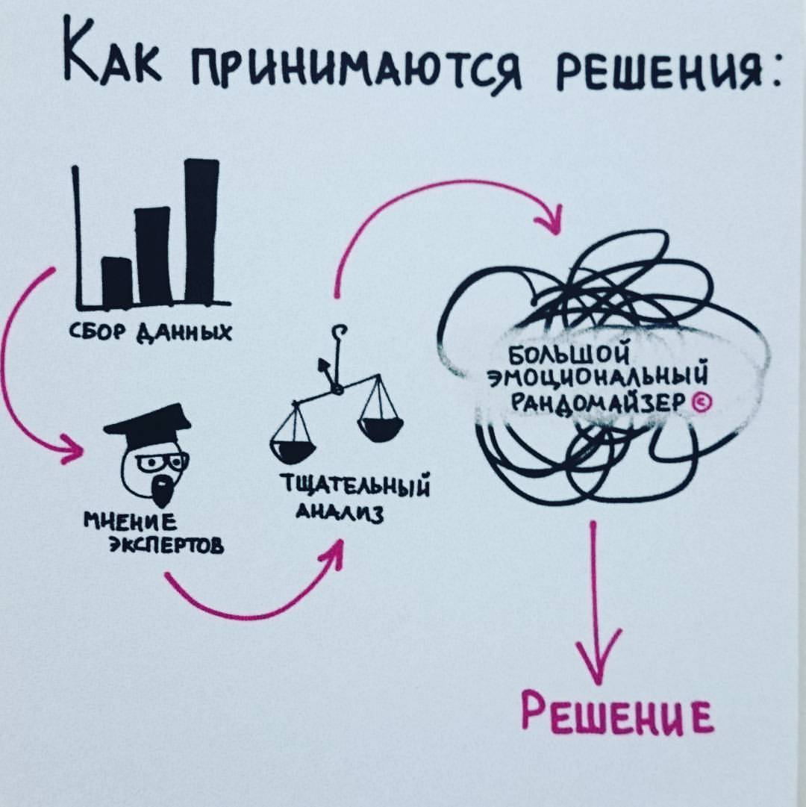
ПРИМЕРЫ
результатов поиска решения, если его нет в ФСБУ

Slide 80
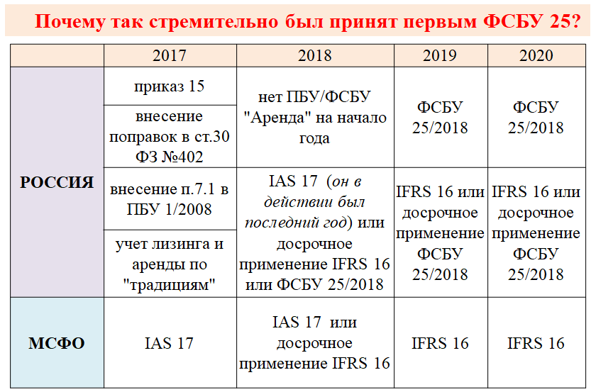
Почему так стремительно был принять ФСБУ 25/2018? Потому что на тот момент учет аренды и лизинга вообще не был урегулирован.

Slide 81
Лицензии на виды деятельности как объекты НМА
ФСБУ 14/2022
4. Для целей бухгалтерского учета объектом нематериальных активов считается актив, характеризующийся одновременно следующими признаками:…
д) может быть выделен (идентифицирован) из других активов или отделен от них.
МСФО (IAS) 38
Идентифицируемость
12 Актив удовлетворяет критерию идентифицируемости, если он:
(a) является отделимым, т.е. может быть обособлен или отделен от организации и продан, передан, лицензирован, предоставлен в аренду или обменен индивидуально или вместе с относящимся к нему договором, идентифицируемым активом или обязательством, независимо от того, намеревается ли организация так поступить; или
(b) возникает в результате договорных или других юридических прав независимо от того, являются ли такие права передаваемыми или обособляемыми от организации или от других прав и обязанностей.
ФСБУ 14/2022 не содержит положений, поясняющих, что значат слова «может быть выделен (идентифицирован) из других активов или отделен от них», и критериев такой отделимости (идентифицируемости).

Slide 82
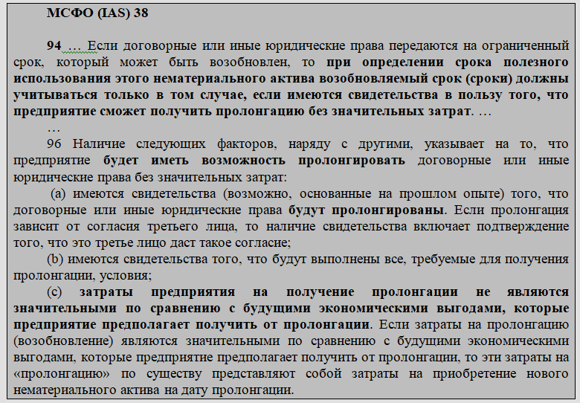
Ищем ответ, как учитывать пролонгацию лицензионного договора на пользование ПО?
ФСБУ 14/2022
П.7.1. ПБУ 1/2008
Но это всё про правомерно признанный НМА на основании ЮРИДИЧЕСКИХ, но НЕ ДОГОВОРНЫХ ПРАВ, например, про патенты или лицензии на виды деятельности, но не про лицензионные договора на ПО

Slide 83
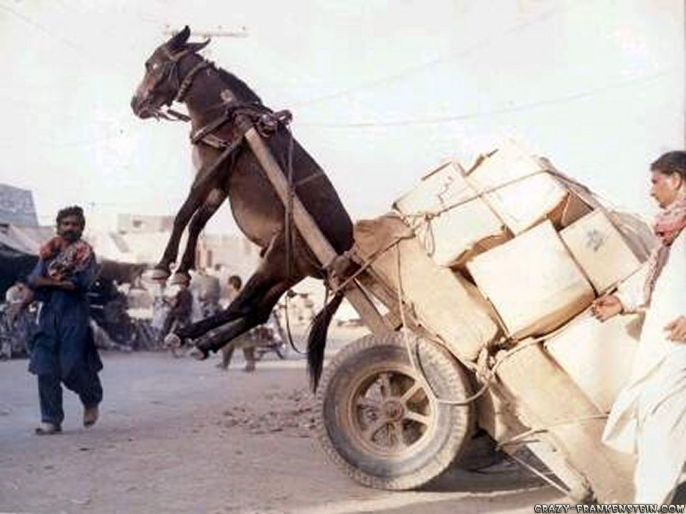
Учет сверхнормативных затрат

Slide 84
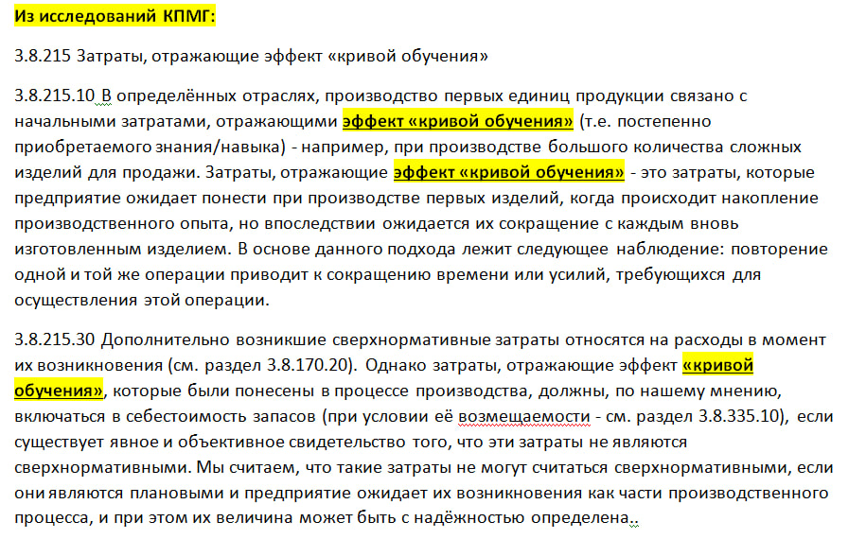
Р-170/2025-КпР, принята 10 апреля 2025 г.

Slide 85
Рекомендация Р-48/2014 ОК МАШИНОСТРОЕНИЕ«Отдельные вопросы, связанные с порядком формирования себестоимости готовой продукции при неполной загрузке производственных мощностей»
В случае существенности указанных расходов, они отражаются в Отчете о финансовых результатах в составе отдельной строки, например, «Прочие общепроизводственные расходы». Если сумма таких расходов составляет несущественную величину, она может быть включена в показатель «Себестоимость продаж», либо в «Управленческие расходы».
В пояснениях к отчетности приводится уместная информация, характеризующая расходы, связанные с неполной загрузкой производственных мощностей (например, виды затрат, вошедшие в данный показатель, порядок расчета и процент загрузки мощностей и пр.).

Slide 86
Как решить проблему завышения себестоимости единицы изделия в случае, когда портфель заказов является недостаточным?
В настоящее время порядок формирования незавершенного производства и себестоимости единицы изделия не определен нормативными актами по бухгалтерскому учету в РФ.
П.13 IAS 2 «Запасы»:
отнесение постоянных производственных накладных расходов на затраты на переработку производится на основе нормальной производительности производственных мощностей.

Slide 87
Условно, у компании 2 станка, Годовой фонд рабочего времени при работе на одном станке составляет 2000 машино-часов. Общая продолжительность техн. перерывов и остановки на ремонт составляет 100 машино-часов в год по каждому станку. Годовой полезный фонд работы оборудования (ГПФРО) будет рассчитан следующим образом:
ГПФРО = 2 станка х 2 смены х 2000 машино-часов – 100 машино-часов х 2 станка = 7800 машино-часов
Компания предполагает, что загрузка в течение всего года будет равномерной, поэтому среднемесячный полезный фонд рабочего времени оборудования рассчитывается как 1/12 от годового полезного фонда, таким образом, среднемесячный полезный фонд составляет 7800*1/12 = 650 машино-часов.
По результатам апреля суммарная фактическая выработка составила 520 машино-часов. Коэфф-т фактической загрузки : Кфз = 520/650 = 0,8
В апреле общая сумма постоянных общепроизводственных расходов, по перечню, утвержденному в локальном нормативном акте, составила 3000 тыс. руб.
РЕЗЮМЕ:
-на себестоимость ГП будут списаны постоянные общепроизводственные расходы в сумме 2400 тыс. руб. (3000 тыс. руб. х 0,8);
- на общие расходы будут списаны затраты в сумме 600 тыс. руб. (3000 тыс. руб. – 2400 тыс. руб.).

Slide 88
К Регулирующим документом в области БУ относятся | 1)Любые документы, выпущенные любым министерством, ведомством, при условии их регистрации в Минюсте РФ и действующие в настоящее время
 | 2)Документы, выпущенные только государственным регулятором в области БУ
 | 3)ПБУ (принятые после 01.10.98), ФСБУ, МСФО, Рекомендации (выпускаемые ФННРБУ БМЦ и иными негосударственными регуляторами в области БУ и БО)
Приоритетный ФСБУ в вопросах признания /не признания в учете найденных в ходе инвентаризации бесхозных активов | 4)ФСБУ 26/2020, ФСБУ 5/2019
 | 5)ФСБУ 28/2023
Приоритетный ПБУ/ФСБУ при признании в учете у арендодателя при финансовой аренде авансовых платежей от арендатора | 6)ФСБУ 4/2023, ибо речь о представлении в отчетности
 | 7) ФСБУ 25/2018+ МСФО (IAS) 32, ибо речь об аренде

Slide 89
У ВАС, ДОРОГИЕ КОЛЛЕГИ, ВСЁ ПОЛУЧИТСЯ, ВЫ ЛУЧШИЕ НА планете☺☺☺
Да неужели всё?! ☺☺☺

